Slide 1
Kviz znanja; Zemlje istočne Europe
Učenik: Filip Ivanković
Nastavnica: Ružica Ćorić
Započni kviz

Slide 2
1. Koje države pripadaju Istoku Europe?
Rusija, Ukrajina, Bjelorusija
Rusija, Ukrajina, Bjelorusija, Moldavija
Rusija, Ukrajina, Bjelorusija, Moldavija, Estonija, Latvija, Litva
Rusija, Ukrajina, Bjelorusija, Moldavija, Rumunjska

Slide 3
TOČNO!☺
Sljedeće pitanje

Slide 4
2. Najveća zemlja na svijetu površinom jest:
Rusija
Kina
Poljska
SAD
Australija

Slide 5
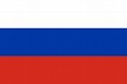
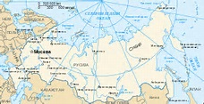
TOČNO!☺
Sljedeće pitanje

Slide 6
3. Rusija je jedna od 15 država nastala raspadom:
Istočnog bloka
Hitlerove Njemačke
SSSR
Quing Dinastije
Jugoslavije

Slide 7
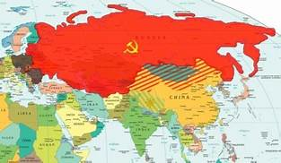
TOČNO!☺
Sljedeće pitanje

Slide 8
4. Kako se zove prirodna granica Europe i Azije:
Sibir
Volga
Ural
Sredozemno more

Slide 9
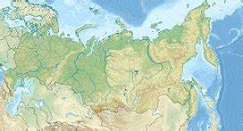
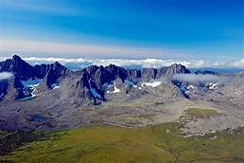
TOČNO!☺
Ural
Sljedeće pitanje

Slide 10
5. Europa od ruskih izvoza najviše ovisi o izvozu:
Nafte
Ruda
Zemnog plina
Pšenica
Voća

Slide 11
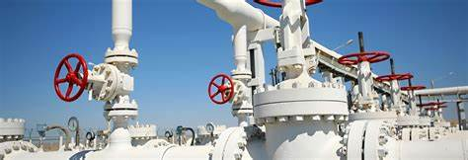
TOČNO!☺
Sljedeće pitanje

Slide 12
6. Što je ZND?
Zajednica Novostvorenih Država
Zajednica Narodne Demokracije
Zajednica za Naftna Dobra
Zajednica Neovisnih Država
Zajednička Nova Država

Slide 13
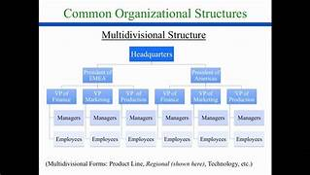
TOČNO!☺
Sljedeće pitanje

Slide 14
7. Uz Dnjepar, otkrivena su najveća europska nalazišta:
Željezne rude
Nafte
Zemnog plina
Manganove rude
Emeraldne rude

Slide 15
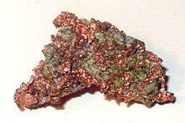
TOČNO!☺
Sljedeće pitanje

Slide 16
8. Zbog čega Rusija traži sjedinjenje Krima s Rusijom:
Da bi mogla:
Više saditi
Napraviti ratnu mornaricu
Imati izlaz na more
Zbog tog što je to toplo more
Da bi mogla lakše izvršiti invaziju na Ukrajinu

Slide 17
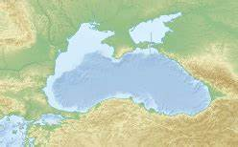
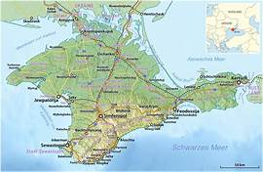
TOČNO!☺
Sljedeće pitanje

Slide 18
9. Kako se zvala nekadašnja prašuma u Europi:
Belovaške
Baloveška
Belovačka
Belovaška
Balovečka
Belovečke
Beloevška
Beloevčka
Beloveška

Slide 19
TOČNO!☺
Sljedeće pitanje
Klub iz obližnjeg grada prašume

Slide 20
10. Kako se zove ukrajinsko rudarsko-industrijsko područje:
Jekaterinsburg
Kyev
Volga
Donec’k
Kryvy Rih
Donbas
Kreč

Slide 21
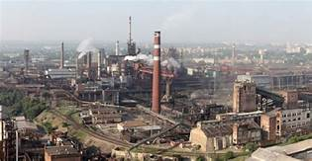
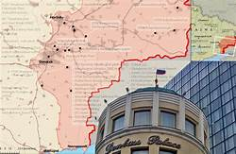
TOČNO!☺
Sljedeće pitanje

Slide 22
Netočno!☹
Ponovo (Na početak)

Slide 23
Kraj!
Ponovo?
Kraj!

